Slide 1
Métodos orientados a objetos
Analise e Modelagem de Sistemas
Eduardo Furlan Miranda
2025-11-03
Adaptado de: WERLICH, C. Análise e Modelagem de Sistemas. Londrina: EDE SA, 2020. ISBN 978-85-522-1683-4.

Slide 2
UML (Unified Modeling Language)
Linguagem padrão de modelagem visual usada em engenharia de software para especificar, visualizar, construir e documentar sistemas de software
Basicamente a UML é composta de diagramas
Usa o estilo orientado a objetos (OO)
As especificações UML são controladas pela OMG (Object Management Group)
14 diagramas subdivididos em duas categorias
  Diagramas de estrutura
  Diagramas de comportamento

Slide 3
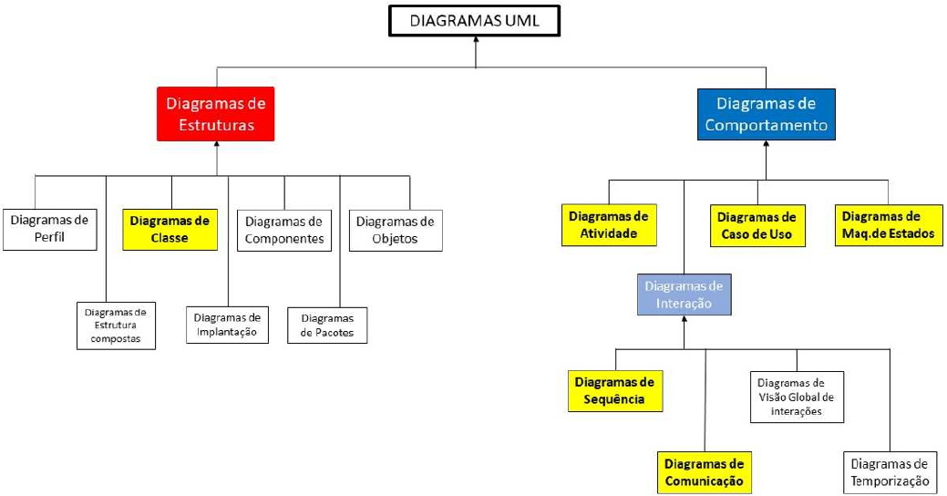
Diagramas UML
Aspectos dinâmicos do sistema
Estruturas estáticas do sistema
Objetos, relações e atributos
Implementação

Slide 4
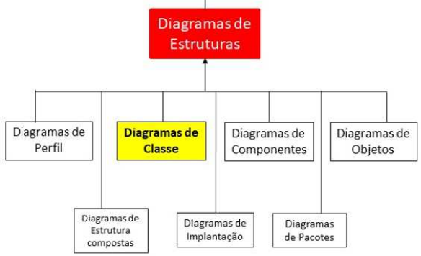
Detalhe do diagrama anterior
Estruturas estáticas do sistema

Slide 5
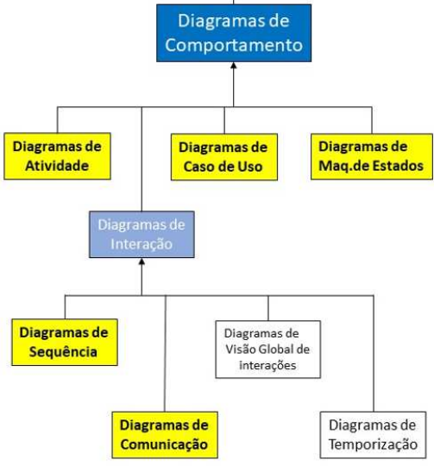
Aspectos
Dinâmicos
Alguns diagramas serão detalhados nos slides a seguir
Mudanças que ocorrem com o passar do tempo
Comunicação entre os objetos e das mudanças de estados internos e/ou externos no sistema

Slide 6
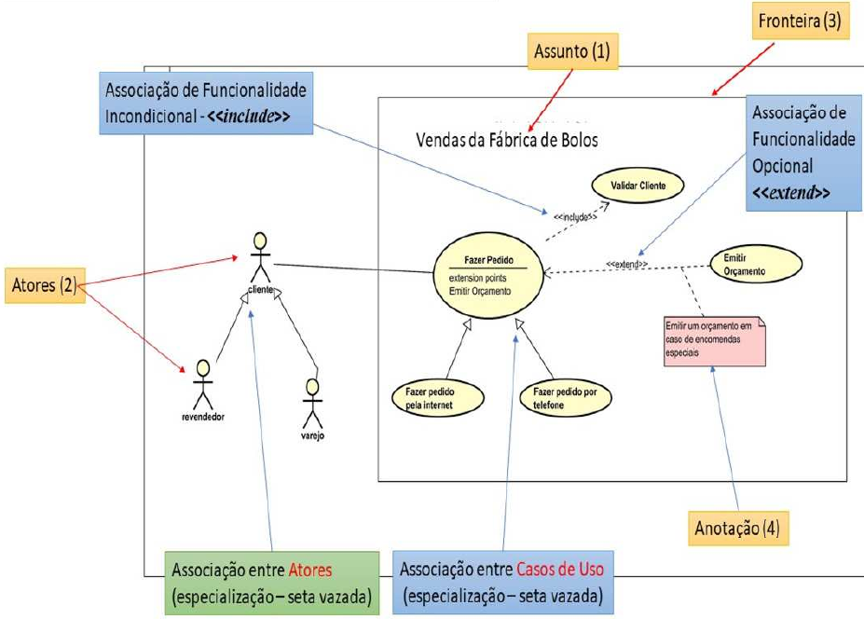
Diagrama de caso de uso
A classe filha herda as características da classe pai

Slide 7
Diagrama de caso de uso
Fornece uma visão geral dos objetivos que os usuários (os atores) desejam alcançar utilizando o sistema
Os elementos mais importantes são
  Atores
  Relacionamentos
  Fluxo de eventos

Slide 8
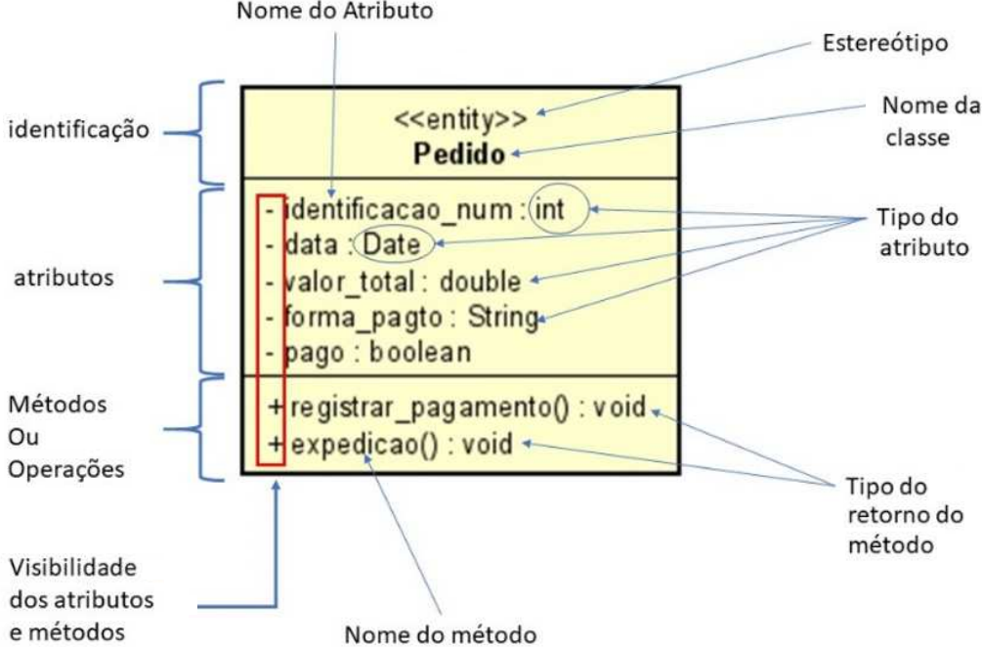
Diagrama de classe
Permite classificar elementos do diagrama que tenham algo em comum

Slide 9
Um mecanismo de extensibilidade da UML bastante utilizado nos diagramas de classe são os estereótipos
  Permite classificar elementos do diagrama que tenham algo em comum
  Podem ser
    Definidos pelo desenvolvedor
    Predefinidos (nativos na linguagem)
      A UML dispõe de 50 estereótipos predefinidos
        3 são mais comuns
          <<entity>> armazena dados
          <<boundary>> comunicação
          <<control>> regras

Slide 10
Relacionamento entre classes
  Dependência se mudar uma, afeta a outra
  Associação relacionamento genérico
  Agregação o filho independe do pai
  Composição se apaga o pai o filho fica sem sentido
  Generalização/especialização o filho herda do pai
  Multiplicidade associação de várias instâncias

Slide 11
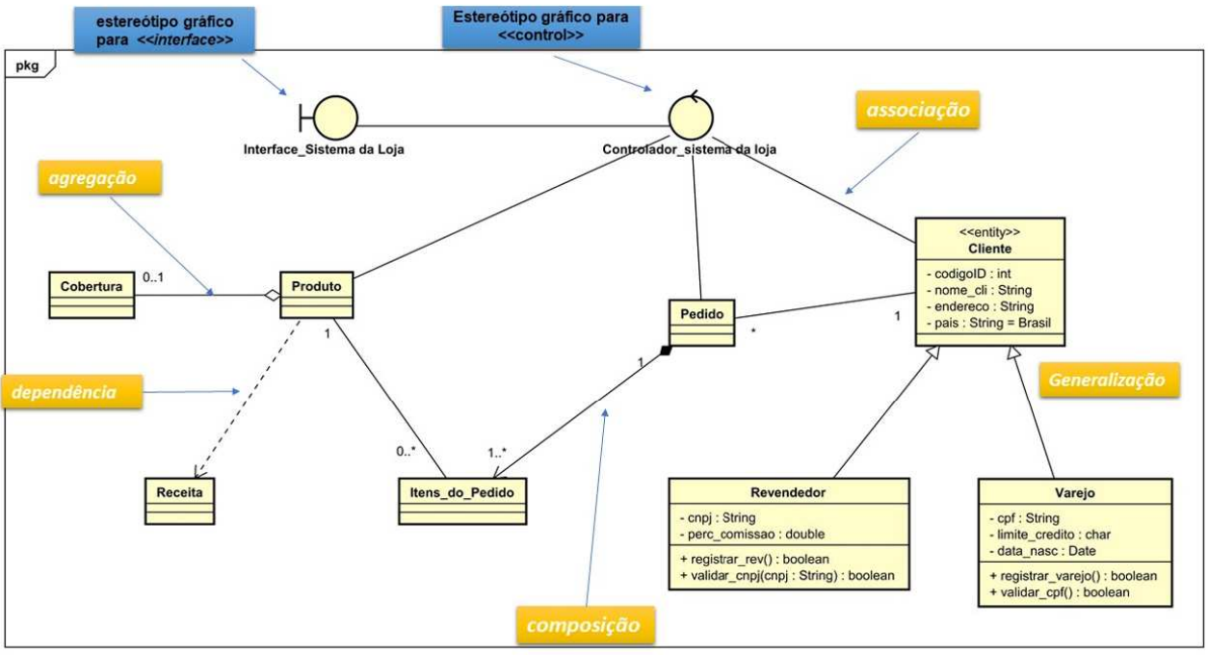
Diagrama de classe
Feito no: Astah

Slide 12
Diagrama de sequência
Entre os diagramas de interação, esse é o mais utilizado
Mostra a interação entre os participantes do cenário ao longo da vida, a sequência de passos dos objetos
  Verticalmente e na ordem de cima para baixo
(Vide próximo slide)
  Os objetos participantes da interação são organizados na horizontal
  Linha da vida: cada linha tem seu foco de controle
  O ator cliente acessa o sistema e fornece os dados para efetuar login na interface
  A interface aciona o controlador que, por sua vez, aciona uma instância da classe usuário para validar o acesso
  O objeto usuário retorna se a validação foi aceita ao controlador, que por sua fez envia à interface, e o acesso é liberado ao cliente

Slide 13
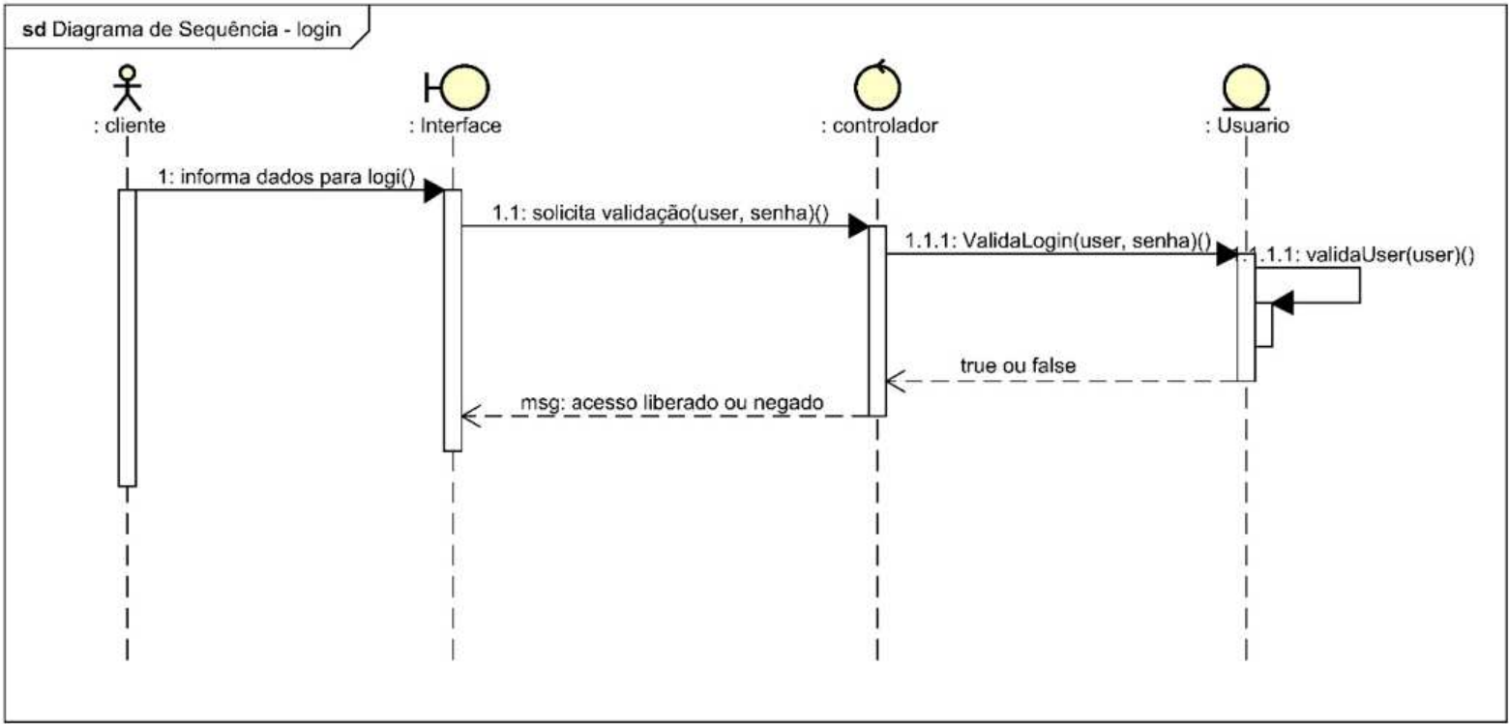

Slide 14
Diagrama de atividade
Descreve os passos que devem ser seguidos para a execução de uma determinada atividade
Um fluxograma com atividades em paralelo
Elementos básicos: ações (atividades), sentinela (desvios), estados inicial e final, barra de bifurcação e barra de junção

Slide 15
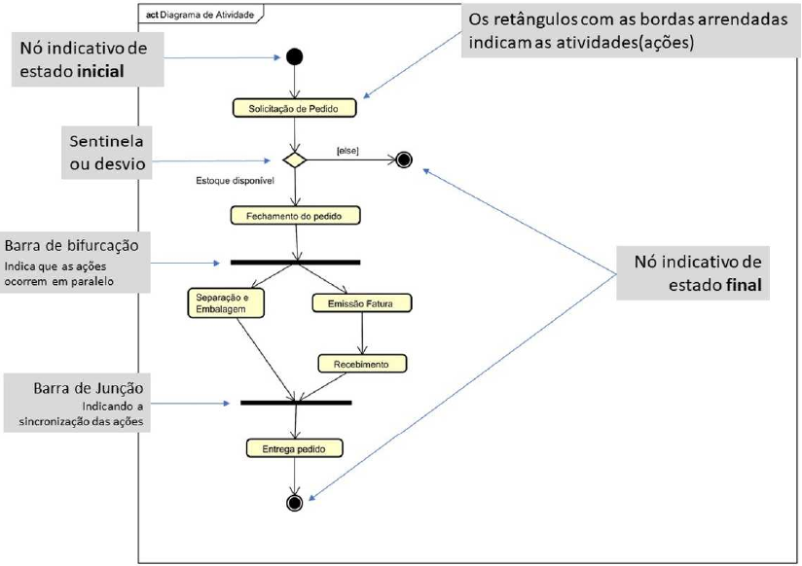

Slide 16
Diagrama de máquina de estados
Mostra a transição de um estado a outro dos objetos do sistema
Símbolos de estado inicial, estado final, barra de bifurcação e pseudoestado (desvio), estado que apresenta transições internas
Transições internas de estado:
  Entry: indica ações internas do estado executada pelo objeto ao assumir um estado
  Do: são ações internas do estado executadas durante o período que o objeto se encontra em um estado
  Exit: neste caso, são ações executadas pelo objeto quando ele sai de
  um estado

Slide 17
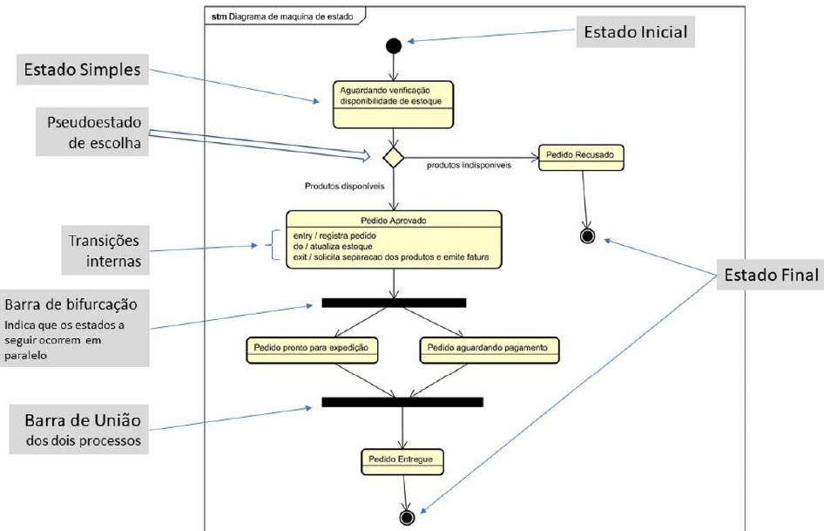

Slide 18
Desenvolvimento ágil
Manifesto Ágil
  Declaração de valores e princípios essenciais para o desenvolvimento de software
Focos (alguns)
  Responder rapidamente à entrega do sistema
  Reuso e principalmente utilização de componentes
  Desenvolvimento de sistemas críticos
Métodos comuns
  eXtreme Programming
  Scrum

Slide 19
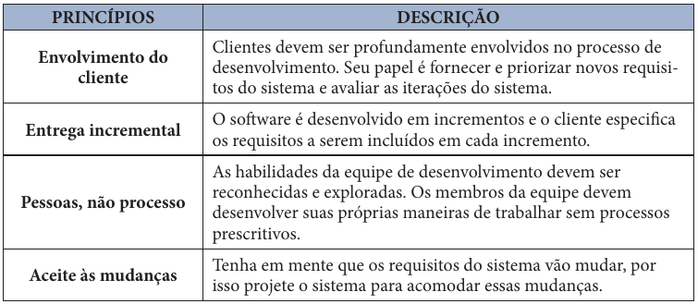
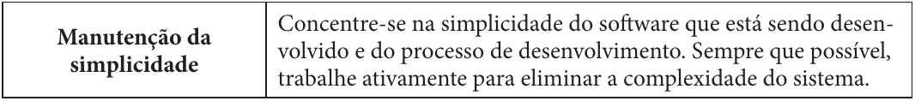
Princípios dos métodos ágeis

Slide 20
Extreme Programming (XP)
Método ágil de desenvolvimento de software
O envolvimento do cliente é parte do processo
Adaptável a mudanças
Busca a simplicidade do software
Foco no valor do negócio
Colaborativo (equipe)
Desenvolvimento do código é feito aos pares
  Permite que um programador mais experiente atue junto
  Duas pessoas pesando juntos

Slide 21
Scrum
Método ágil de gerenciamento de projetos
Utiliza uma estrutura de reuniões, papéis e artefatos para ajudar equipes a se autoorganizarem e entregarem produtos de forma iterativa e incremental
Nomes específicos para algumas disciplinas
  Sprint (marcos das iterações do Processo Unificado (PU), visto na seção 4.2)
O tempo de cada sprint é relativamente curto e diariamente a equipe avalia os resultados
Ao final de um sprint deve ser entregue um produto ao cliente (minissistema)

